Slide 1
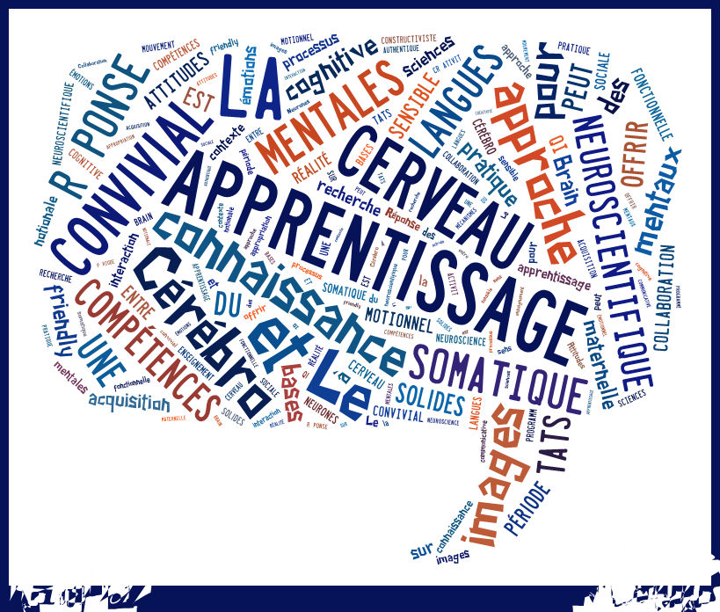
Wie kommt die Fremdsprache in den Kopf?
Grundlagen und Vorschläge für gehirngerechten Fremdsprachen-unterricht.

Slide 2
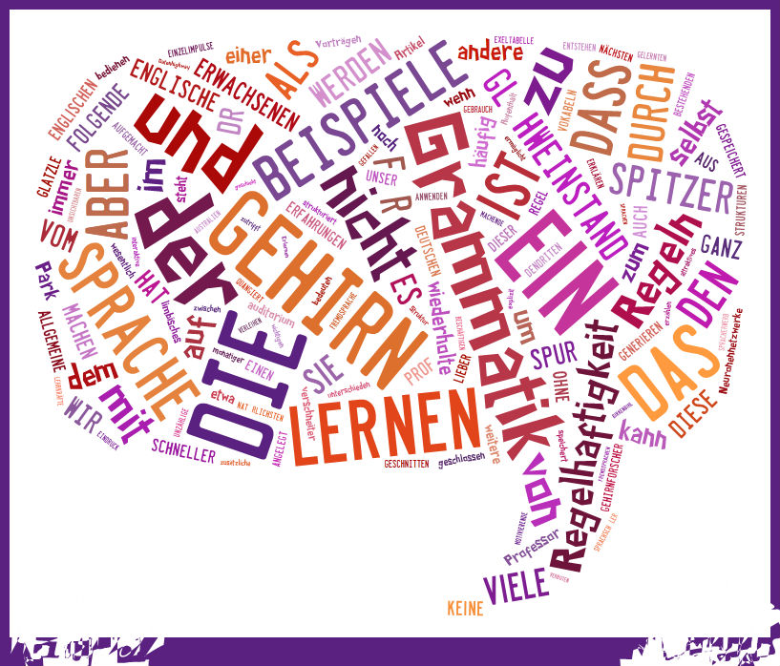
Gehirn-gerechter
Fremdsprachen-
Unterricht
I: Grundlagen
Kurzüberblick über Sprachlerntheorien
Aufbau und Funktion des Gehirns
II. Anwendungen
Wortschatzarbeit
Grammatik
Sprechen

Slide 3
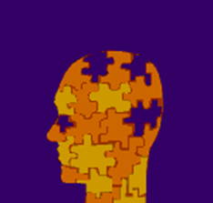

Was ist Ihnen schon bekannt?
Prinzipien für effizientes Fremdsprachen-lernen
K | W | L
What I know about this topic: | What I want to find out. | What I have learned
Notes:
p.1 of HO

Slide 4
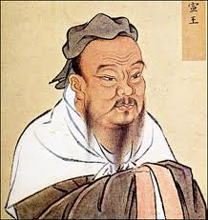
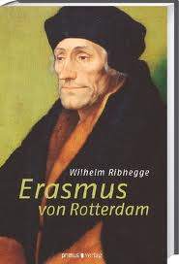
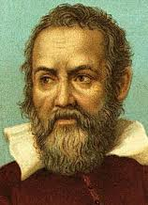
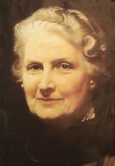
Neurodidaktik
Sag es mir, und ich vergesse es. Zeige es mir, und ich erinnere mich. Lass es mich tun, und ich behalte es. Konfuzius (551 –479 v. Chr.)
Weniger ist manchmal mehr. Nur wer ohne Angst lernt, lernt erfolgreich. Erasmus von Rotterdam (1465 –1536)
Man kann einen Menschen nichts lehren, man kann ihm nur helfen, es in sich selbst zu entdecken.
Galileo Galilei (1564 –1642)
Er [der Lehrer] muss passiv werden, damit das Kind aktiv werden kann. Hilf mir, es selbst zu tun. Maria Montessori (1870 –1952)
bestätigt altes Wissen guter Lehrer

Slide 5
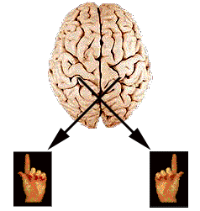
Das Gehirn
Unser Gehirn besteht aus:
ca 100 Billionen Neuronen
ca 100 Trillionen Synapsen
2 Hemispheren verbunden durch das Corpus Callosum (Balken)
Wie funktionniert unser Gehirn?

Slide 6
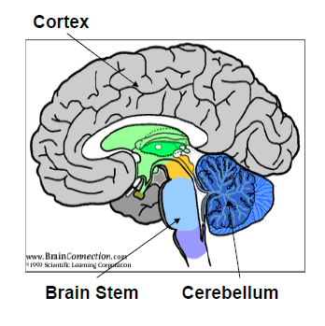
Das Gehirn
Hirnstamm/ Reptilhirn:
koordiniert unbewußte Abläufe: Augenbewegungen, Pupillenweite,
Atmung, …
Zwischenhirn: Thalamus,
Hypothalamus, Hypophyse…
Welt der Triebe,
Blutdruck, hormonelle Vorgänge
Gehirnebenen
Kleinhirn/ Cerebellum:
koordiniert
Haltung und
Bewegung, Gleichgewicht, Muskeltonus, Schlucken,
Reflexbewegungen
…
Limbische System: « Gefühlszentrale »
Amygdala, Hippocampus
Lust, Sucht, Angst…
Großhirnrinde/ Cortex
4 Lappen steuern Bewegungen, Empfindungen und alle geistigen Funktionen.
Notes:
Der Hippocampus speichert Einzelheiten ab, ruft sie nachts wieder auf und transferiert sie innerhalb von Wochen und Monaten in die Gehirnrinde, den langsamen Lerner, wo sie langfistig gespeichert werden.

Slide 7
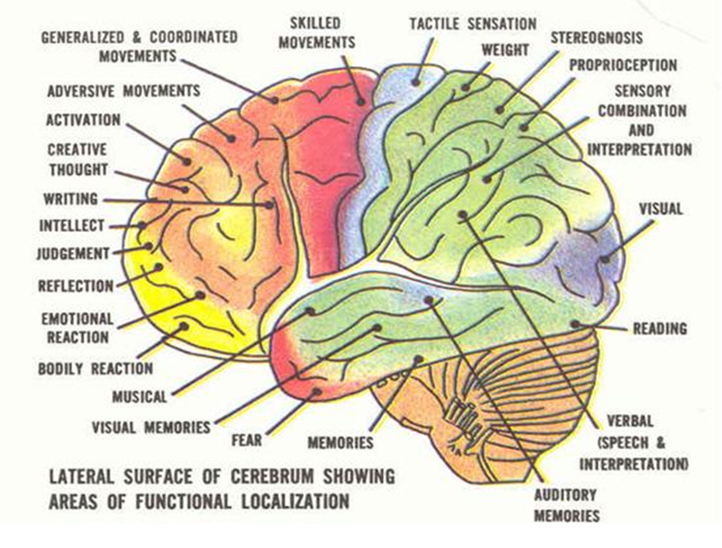
Die Großhirnrinde
Hinterhauptlappen
Scheitellappen
Schläfenlappen
Stirnlappen
(Tanushree, 2011)

Slide 8
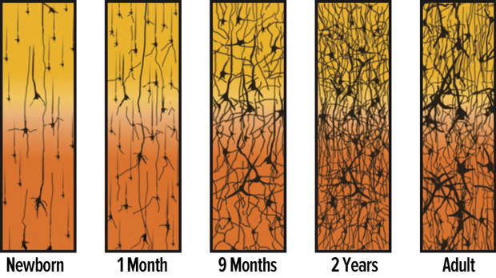
Synapse Development:
Child to Adult

Slide 9
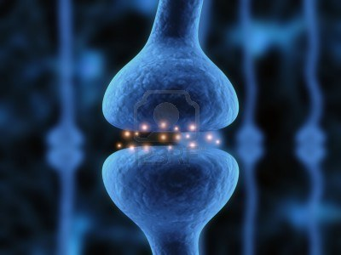
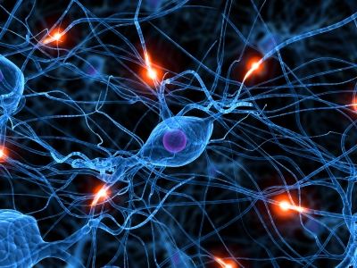
Elektro-chemische Übertragung
Neuronennetzwerk mit aktiven Synapsen
Video-animation
Notes:
2 min mit geschlossenen Augen an den Begriff « HAUS ». (mini Fantasytrip): Was sehen Sie? Welche Bilder kommen …? Was hören Sie? Was fühlen Sie? Was riechen Sie?
Eventuell auch mit « Brot ».
Share for a few minutes. Then discuss neural networks and show animation.

Slide 10
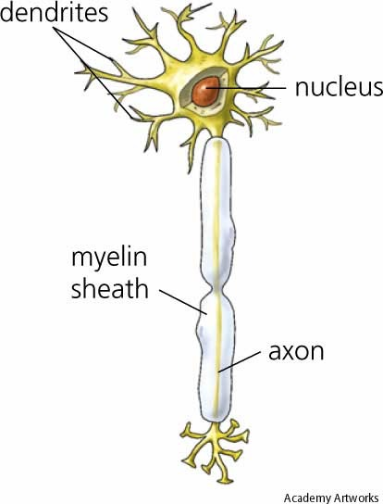
Neuron mit Dendriten
Beispiele für Neurotransmitter
Acetylcholine: gezielte Aufmerksamkeit
Serotonin: Dämpfung, Beruhigung, Wohlgefühl
Dopamin: Antrieb, Neugier, Belohnungserwartung)
Glutamat: Erregung – Alarmbotschaft – Flucht
Noradrenalin: allgemeine Aufmerksamkeit, Erregung, Stress
Elektrochemische Übertragung über die Synapsen
Unterschiedliche Axon-membranen reagieren auf unterschiedliche Neurotransmitter-substanzen mit
Verstärkung oder
Verringerung des Aktionspotentials.

Slide 11
Priming
Prinzip 1:
Neues wird an vorhandene Bedeutungsstrukturen geknüpft
Unser Vorwissen strukturiert unsere Wahrnehmung
Noch ein kleines Experiment:
vom Überblick zum Detail
Vorwissen aktivieren!

Slide 12
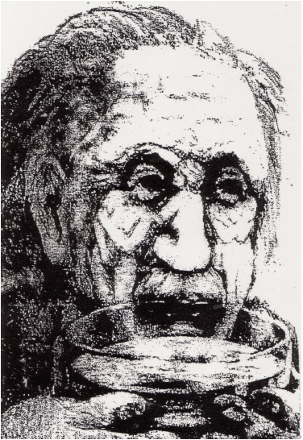
Ein kleines Experiment
Ein großer Physiker…

Slide 13

Ein kleines Experiment …
Die Venus von Botticelli

Slide 14
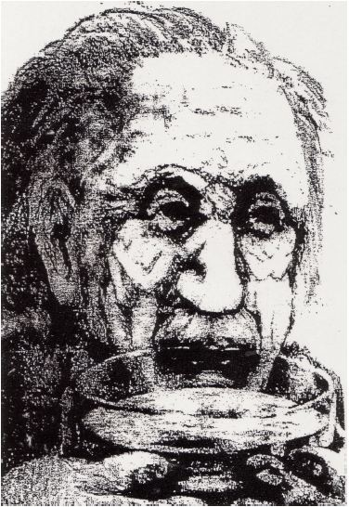
Ein kleines Experiment…
Was sehen Sie jetzt?
Unser Vorwissen und unsere Erwartungen leiten unsere Wahrnehmung.
Neue Eindrücke treffen auf vorhandene Strukturen und können diese langsam verändern.

Slide 15
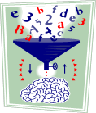
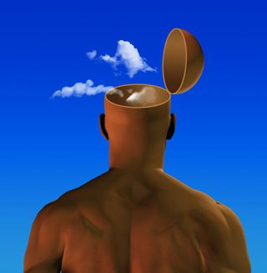
Ganzheitliche Lernprozesse
Prinzip 2
Wissen kann nicht vom Kopf der Lehrperson in die Köpfe der SchülerInnen übertragen werden.
Jeder Lernende muss neues Wissen SELBST konstruieren.
bestehen aus 4 Stadien:
konkrete Erfahrung
reflexive Beobachtung (awareness raising)
abstrakte Hypothesen
aktive Überprüfung, Übertragung oder Anwendung
Notes:
Neurodidaktik p. 49ff (Roth)

Slide 16
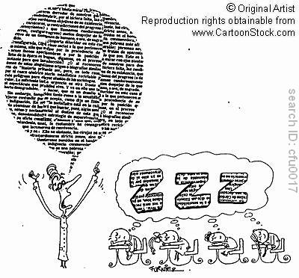
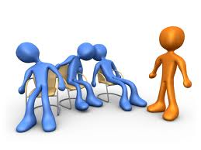
Wer arbeitet hier?
Wer lernt hier?
Leise rieselt der Stoff…
Notes:
nur ganz kurz um nichts vom Folgenden vorwegzunehmen!

Slide 17


Beispiele aus dem Unterricht:
Beispiele für « conceptualization »
Era Mezzanotte // It was midnight// Il faisait nuit noire
Laufdiktat
Regelfindung und Logos
Schülerbeispiele: rules and logos
Rosa’s flip-flap
Notes:
Beispiel und praktische Arbeit: Era mezzanotte
Teilnehmer wählen eine Sprache, die sie nicht perfekt sprechen.
Laufdiktat: schreiben Sie den Text auf ein Blatt. Arbeiten Sie zu zweit, lesen Sie den Text, unterstreichen Sie die Verben. Wann und wofür wird das imperfetto /imparfait / past progressive in diesem Beispiel verwendet? (nur hier – nicht alle Regeln, die Sie kennen aufzählen)
Finden Sie eine Regel und ein « Logo ».
Besprechen der quick-check grammar charts.
Weitere Beispiele für conceptualisation (flip-flaps und videos)

Slide 18
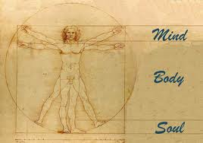
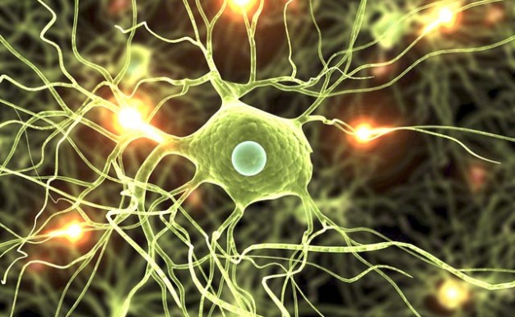
Wie kann Lernen gelingen?
Prinzip 3
Lernen ist ein physiologischer Vorgang
Körper und Geist bilden eine vollkommene Einheit
komplexe Erfahrungen führen zu komplexen neuronalen Netzen
Deshalb:
viele Sinne ansprechen
aktiv Erfahrungen machen
Lernen in Bewegung
Prinzipien für gehirngerechtes Lernen

Slide 19
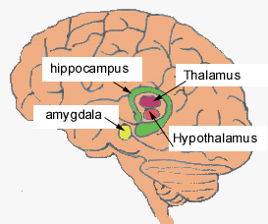
Emotionen sind der Schlüssel zum Gehirn
Die Rolle der Gefühle
Emotionale und soziale Aspekte des Lernens spielen eine mindestens ebenso wichtige Rolle für das Schulgeschehen wie die intellektuell-kognitiven. (Bauer 2006)
Gehirn und Körper kommunizieren über Neurotransmitter und sind eng vernetzt.
Das limbische System entscheidet ob Information eingelassen wird oder nicht.
Notes:
Kinder entscheiden unbewusst und blitzschnell ob es sich auszahlt auf « Empfang » zu schalten, ob der Lehrer glaubhaft ist, sich selbst für den Stoff interessiert, authentisch… ob der Stoff interessant ist…
Der Hippocampus speichert Einzelheiten nur dann, wenn sie 2 Qualitäten aufweisen: Neuigkeit und Bedeutsamkeit.
Im Hippocampus gespeicherte Einzelheiten werden dann langsam in die Großhirnrinde übernommen –(Regelextraktionsmaschine) – am besten über Nacht. Dabei entstehen neue Neuronenverknüpfungen. Häufiges ist durch mehr Neuronen repräsentiert als Seltenes. (zb sms-Daumen, Gitarrenfinger…)
Emotionen steuern die Speicherung: (p.28, Caspari) …konnten zeigen, dass neutrales Material in Abhängigkeit davon, in welchem emotionalen Zustand es gelernt wird, in jeweils anderen Bereichen des Gehirns gespeichert wird (Spitzer 20003). Wörter die in pos. Kontext gespeichert wurden – im Hippocampus
Wörter die in neg. Kontext – in den Amygdala
Folge: vom Hippocampus werden die Infos nachts weiterverarbeitet und innerhalb von Wochen und Monaten in die Gehirnrinde weitergeleitet. Die Infos in den Amygdala (Flucht/Kampf) – speichert nur die Emotion – nicht den Inhalt

Slide 20
ANGST!!!
Angst
produziert einen kognitiven Stil,
der das rasche Ausführen einfacher gelernter Routinen erleichtert
und das freie Assoziieren erschwert.
fight-flight reaction

Slide 21

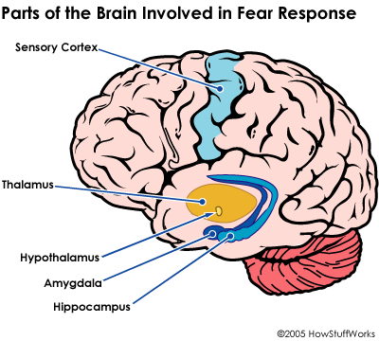
Angst lähmt das Gehirn
Die Amygdala (Mandelkern) schüttet Glutamat u.a. Botenstoffe aus.
alarmiert Alarmzentren im Hypothalamus und im Hirnstamm
Anstieg von Puls und Blutdruck, Muskelanspannung
Vorbereitung einer Flucht oder Angriffsreaktion
Sinnvoll bei Bedrohung (Löwe von links)
Blitzartige, unbewusste Reaktion.

Slide 22
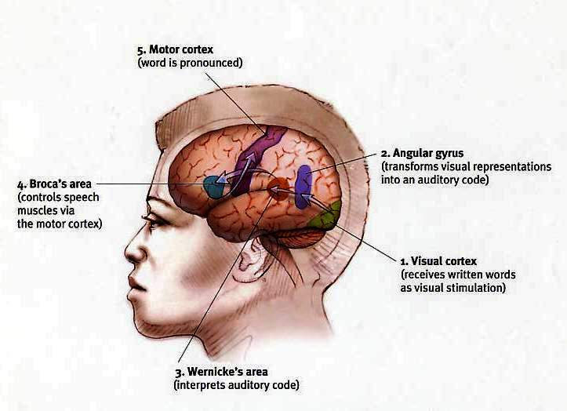
Sprache sehen, hören, sprechen und gestikulieren
Prinzip 4: Das Gehirn kann vieles gleichzeitig tun. Vielfältiger Input wirkt lernfördernd.
ISM Model von Ahsen
Images
Somatic Markers
Meaning

Slide 23
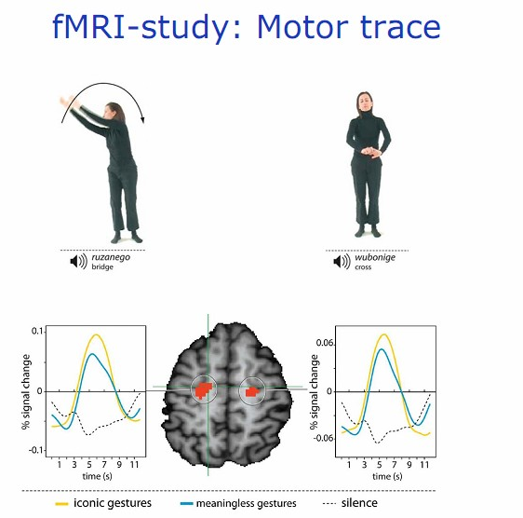
Mehrere Sinne gleichzeitig verwenden
Die Rolle von Bewegung
Bewegungen hinterlassen starke Spuren im Gehirn
VMI: Manuela Macedonia
Notes:
Bewegungen aller Art fördern das Lernen:
nicht nur « iconic gestures » wie hier, sondern alle Bewegungen (siehe Diagramm). Auch kleine unbewusste Bewegungen wie das Angreifen von Kärtchen, Spielfiguren … sendet Reize ans Gehirn. Stricken – alle « runden Bewegungen » sind besonders hilfreich und aktivieren das Gehirn: Gehen, Radfahren (Studie am Max Plank Institut, Leipzig)…
Watch Macedonia on youtube!

Slide 24
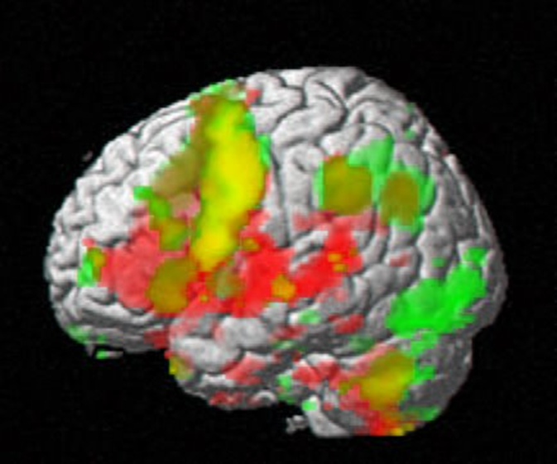
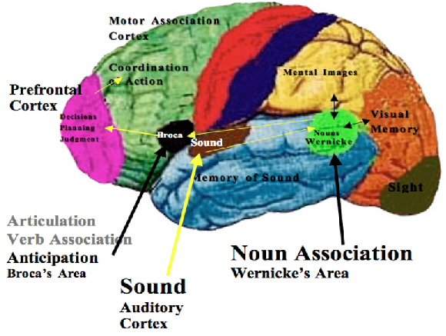
Was passiert in diesem Gehirn?
Michael Drew: http://www.beneaththecover.com/2007/10/31/surprising-broca/

Slide 25
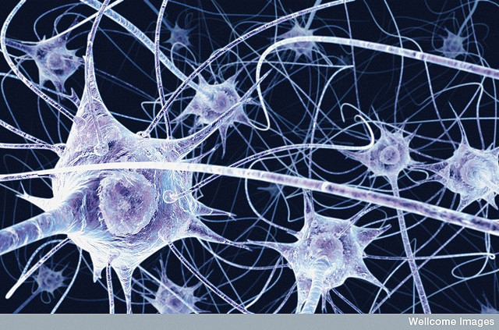
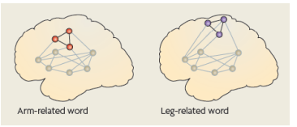
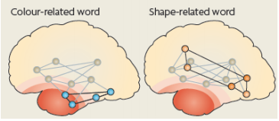
Aufbau von neuronalen Netzen
Macedonia et. al, 2011, Hum Brain Mapping: http://www.percepp.com/macedonia.pdf
Lernen: vielfältige Beziehungen zwischen den einzelnen Elementen herstellen
Beziehungen werden durch zeitliche Assoziation hergestellt (gleichzeitige Aktivierung)
Notes:
p. 147 Neurodidaktik: Aufgabe des präfrontalen Kortex:…

Slide 26
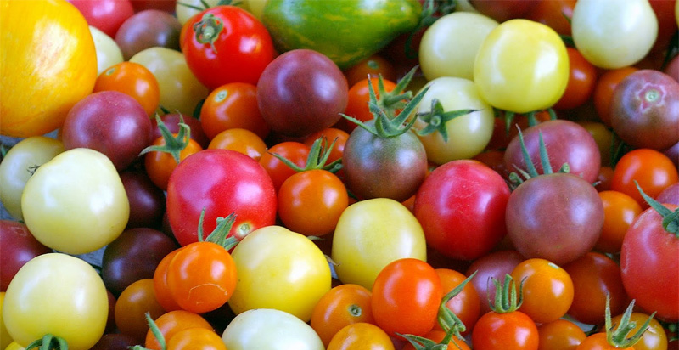
3. Unser Hirn ist eine Regel-extraktionsmaschine.
Prinzip 5: Ein Hirn voller Tomaten?
« Gehirne besitzen diese Fähigkeit zum spontanen Generieren von Regeln aufgrund von Beispielen « Alles was es hierzu braucht, sind die richtigen Beispiele, und zwar viele davon.
(Spitzer)» (Spitzer)
Von Beispielen zu Regeln
Mechanismen für Einzelnes: Hippocampus:
+ Neuigkeit,
+ Bedeutsamkeit
Episodisches Gedächtnis
Mechanismen für Allgemeines: Großhirnrinde:
allgemeine Eigenschaften und Strukturmerkmale
Notes:
zb: Laufdiktat kurz vor dem Schlafengehen: ideal, da vom Hippocampus über Nacht in die Großhirnrinde übertragen…(siehe run-dic 1000 in handout)

Slide 27
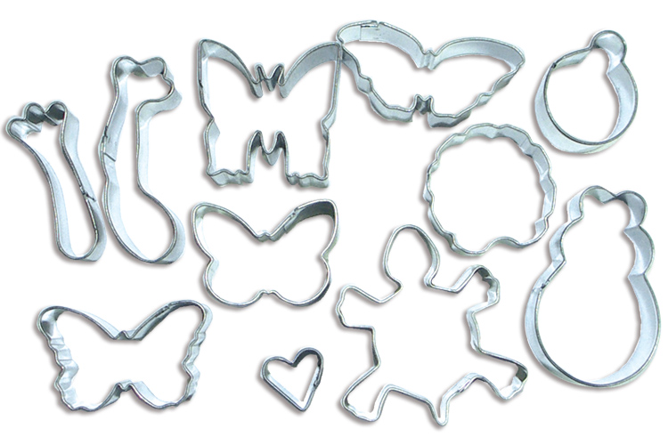
Von Beispielen zu Regeln…
Lernen bedeutet das Bilden von Mustern und Hypothesen aus bedeutungsvollen, typischen Kontexten.
Wortbedeutungen
Notionen
Schemata
« Frames »
L’apprentissage c’est « l’extraction de schémas faisant sens, à partir d’une situation de confusion »
Hart, p. 127
Peter’s house is very big.
Susan’s brother lives in Paris.
Mary’s dad is a great skier.
Your turn: Anna …………..............
‘s cat is ill.
Notes:
Verben: irregular verbs raps auch in den romanischen Sprachen
statt der 3 Formen könnten Kleingruppen je 5-10 neue oder schwierige Verben vorspielen in allen 6 Personen.
Moodle:

Slide 28
Regelmäßige und unregelmäßige
Verbformen
Ich « moodle » gerne und oft. Auch gestern habe ich ……………….
Meine Nachbarn « pferden » gerne. Letztes Wochenende haben sie den ganzen Tag ………………….
Wir « hirnen » hier den ganzen Tag. Heute habe ich schon um 6 Uhr früh ………………………………….
Ich « neuroliere » gerne. Auch gestern habe ich ganz ausführlich ……………………………….
Irregular Verbs Raps
Nicole’s Dog Rap
Kennen Sie die Regel für die Bildung des Partizip Perfekt im Deutschen?
Können Sie die Regel anwenden?

Slide 29
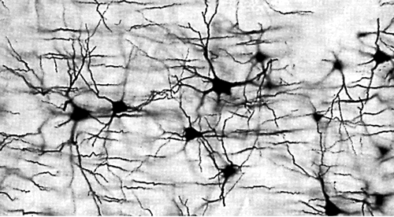
Le sens personnel: la clé de la mémoire:
Prinzip 6: Dauerhaftes Lernen findet nur in bedeutungsvollen Kontexten statt.
Quand les informations n’ont pas de sens personnel et n’exercent pas d’accroche émotionnelle, les réseaux neuraux nécessaires à la création de souvenirs à long terme ne se forment pas. (J. McGeehan)
Le sens personnel de chaque apprenant dépend de leurs propres expériences antérieures telles qu’elles sont encodées dans des réseaux de neurones.
Notes:
Beispiel: Passiv
Aus dem Zusammenhang gerissene Konstruktion von Sätzen oder Umwandlung von aktiv ins passive ist kontraproduktiv:
zB: el fuego/ destruir/ bibliotheka
the fire / destruct / library
Bedeutungen können sogar in ganz kleinen Grammatikübungen von den SchülerInnen sinnvoll konstruiert werden.
Beispiel: Passive Bricks oder Passive Pairs
Si-Sätze // If-clauses

Slide 30
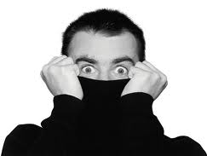
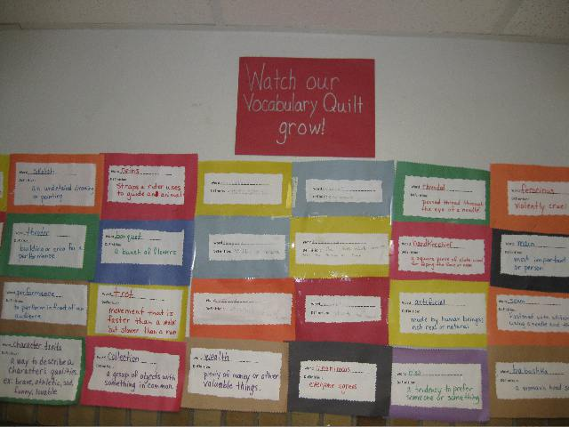
3.
Bewusstes und
Unbewusstes
Lernen
Prinzip 7: Wir lernen bewusst und unbewusst
periferes Lernen
fokusiertes Lernen
Notes:
Unbewusst: wie glaubhaft ist die Lehrperson, …
wie wichtig ist das für uns alle (peer-group)
unbewusstes Wahrnehmen (vocab quilt)

Slide 31
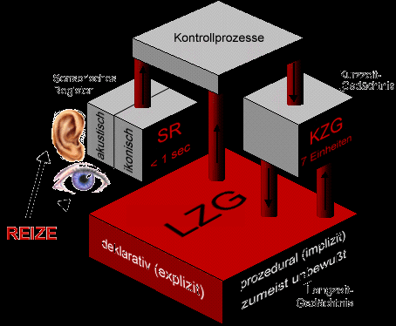

Gedächtnis formen
Prinzip 8
Unterschiedliche Inhalte werden unterschiedlich im Gedächtnis gespeichert.
Ultrakurzzeit GD
Kurzzeit GD
Langzeit GD
Arbeitsspeicher
SpeicherGD
Procedurales GD – Deklaratives GD

Slide 32



Motivation par défi, réussite, fierté
Prinzip 9
Erfolgserlebnisse wirken motivierend
« Lernen unter der Dopamindusche »
Notes:
Stolz und Erfolgserlebnisse: Dopamindusche – verlangt nach Wiederholung! – positive Motivationsspirale
Portfolios (epep)
und Tall Tales (epep) Klick on pictures – hyperlinks!

Slide 33
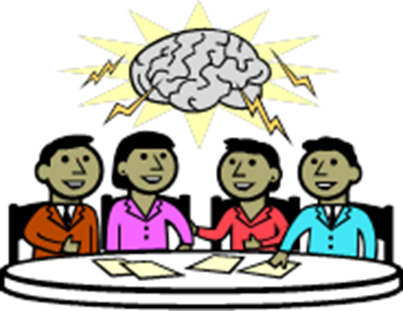
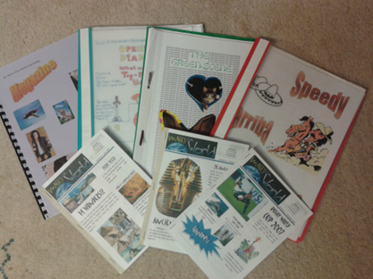
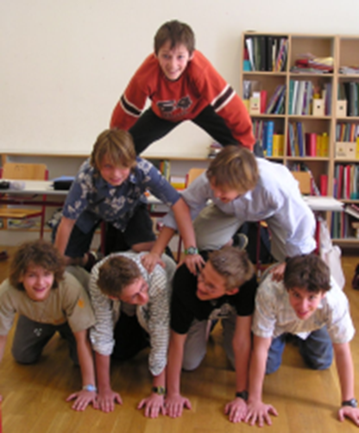
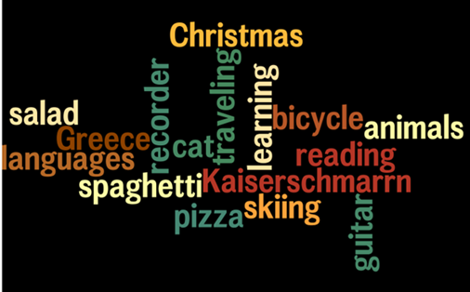
Gemeinsam sind wir stark!
Prinzip 10
Lernen gelingt am besten in sozialer Interaktion
Gegenseitige Wertschätzung
Was können wir voneinander lernen?
Austausch auf der Moodle Platform
Notes:
click on magazines to go to epep- magazines (only briefly – details in writing seminar)
go to Moodle 1c or 1b for What we have in common: show that’s me, interviews and texts
Also show: 1c database: my favorite day, my neighborhood, my guinea pig…

Slide 34
Ahsen‘s
ISM
Modell
Umsetzung im Unterricht
Wortschatzarbeit:
Vocabelbox
Colors
Doodles
VMIs
Lexical Furniture
Speedmatching
Voctivity
Wordcycle
Personal Properties
ISM:
Images
Somatic Response
Meaning
Notes:
Variante A: Griechische Kärtchen (aus dem Dialog) verwenden
Variante B:
Teilnehmer arbeiten in Kleingruppen: (zur selben Sprache)
Schreiben je 5 Kärtchen – die sie SELBST lernen wollen. (aus « era mezzanotte…. oder aus den mitgebrachten Lehrmaterialien)

Slide 35
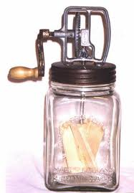

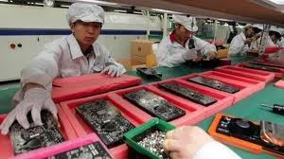
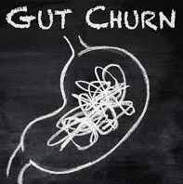
Wortschatz im Kontext
to churn….
to churn butter, a butter churn
butter is produced by churning cream…
the Chinese factory churned out cheap copies …
Hollywood is churning out sequels of the show…
I am doing my best to churn out as many stories as I can…
watching the poor guy made my guts churn…

Slide 36
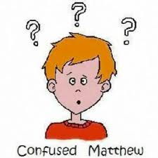

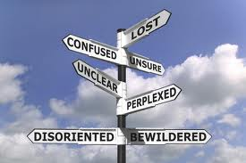

Wie effizient sind unsere Grammatik
Übungen?
Quick Check Grammar Chart
Learning Stages | Awareness raising
 | Conceptualization, hypothesis building
 | Proceduralization in scaffolded conditions
 | Performance in real-time context
Pedagogical Principles | Depth of processing, and mental activity | -
 |  | +
 | Dual processing (language / world) Authenticity of process | -
 |  | +
 | Personalization | -
 |  | +
 | Commitment filter | -
 |  | +
 | Peer/ social learning and interaction | -
 |  | +
 | Testing vs. teaching
This exercise supports learning processes…
Form
Bedeutung
Strukturelle Grammatik
vs
Notionale Grammatik
Deklaratives GD
vs
Procedurales GD
Notes:
Grammar-Quick checkers genau besprechen!
Suchen Sie in den mitgebrachent Lehrbüchern eine Übung zum past progressive // imparfait // imperfetto…
Wie effizient ist diese Übung anhand der Kriterien der grammar-quick-checkers?

Slide 37
Reporting and
Announcing
Reporting vs. Shifting
Welche Regeln kennen Sie?
Backshifting
Put into reported speech
What do you know about our new co-teacher?
The reporting circle
Reporting game

Slide 38

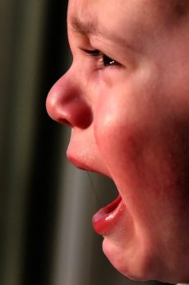
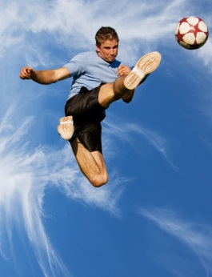


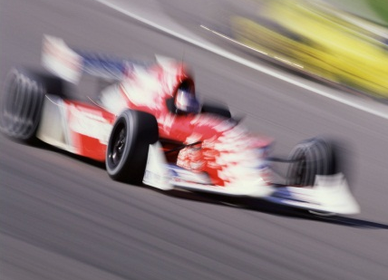
Wie hilfreich sind diese Übungen?
Wie effizient sind diese Übungen?
Was ist ihr Ziel?
Adverbs: -ly
L’adverbe: -ment
L’adverbe français: video
L’adverbe français: exercices
Manner Mimes
Adverbs

Slide 39

Passiv vs. Aktiv
Wie hilfreich sind die folgenden Beispiele?
English: active-passive
Italiano: il passivo esercizi
Français: Le crime
Spanisch: Voz passiva
Passive Bricks
Passive Pairs

Slide 40

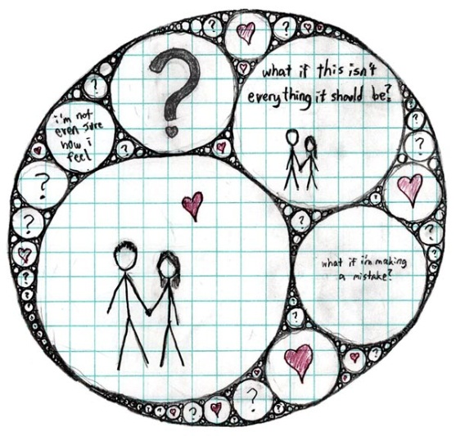






If…
Si…
Se…
Αν…
Neue Konzepte – Neue Formen
Muster bilden durch viele ähnliche Beispiele aus der eigenen Lebenswelt

Slide 41











Slide 42







If I had known…

Slide 43
Beispiele
Zeitensysteme in anderen Sprachen
jedes neue Konzept (Notion) einzeln behandeln
Abfolge: awareness raising – conceptualization – proceduralization – performance
Kontext aus der Lebenswelt der Lernenden
Alle Sinne verwenden: Sprechen, Hören, Bewegung, Bilder, episodisches Gedächtnis
present routines-present activities
past events – circumstances
activities – states
einmalig – wiederholt

Slide 44
Arbeitsauftrag
Gruppenarbeit
Wählen Sie ein Thema das Sie in nächster Zeit bearbeiten wollen.
Wie können Sie dieses Thema gehirngerecht unterrichten?
Wie können Sie die Materialien in Ihrem Lehrbuch so adaptieren, dass Sie die Prinzipien des gehirn-gerechten Lernens erfüllen?
Welche der vorgestellten Ideen könnten Sie für Ihren Unterricht adaptieren?
1. Gruppenarbeit
2. Präsentation der Ergebnisse (Poster)

Slide 45

Danke
Haben Sie weitere Fragen?
für
Ihre
Aufmerksamkeit!

Slide 46

Test your memory
Gespielt wird mit oder ohne Spielbrett.
Jeder Spieler hebt eine Karte ab wenn er/sie an der Reihe ist.
Erklären Sie: An welche der besprochenen Prinzipien für gehirngerechtes Lernen erinnert Sie das Bild.
Geben Sie zumindest ein konkretes Beispiel, wie Sie dies in Ihrem Unterricht umsetzten werden.

Slide 47


In aller Kürze:
Überblick über gängige Sprachlern-theorien
Übersetzungsmethode
  Sprache= Vokabel und Grammatik
Behaviorismus
  Immitation, Pattern drills, Present-Practice-Produce
Chomsky
  innate Universal Grammar
Stephen Krashen
  acquisition and learning, comprehensible input, i+1, monitor, affective filter,
Kognitive Theorien
  aus den Bereichen Psychologie , Neurowissenschaften und Sprachlehrforschung

